Slide 1


ОТЧЕТ О РАБОТЕ ПРОФКОМА
ИНСТИТУТА ИНОСТРАННЫХ ЯЗЫКОВ ОБЪЕДИНЕННОЙ ПЕРВИЧНОЙ ПРОФСОЮЗНОЙ ОРГАНИЗАЦИИ
ГАОУ ВО МГПУ
ЗА 2021-2022 УЧЕБНЫЙ ГОД
Председатель профкома – к.пед.н., доц. Корзун О.О.

Slide 2
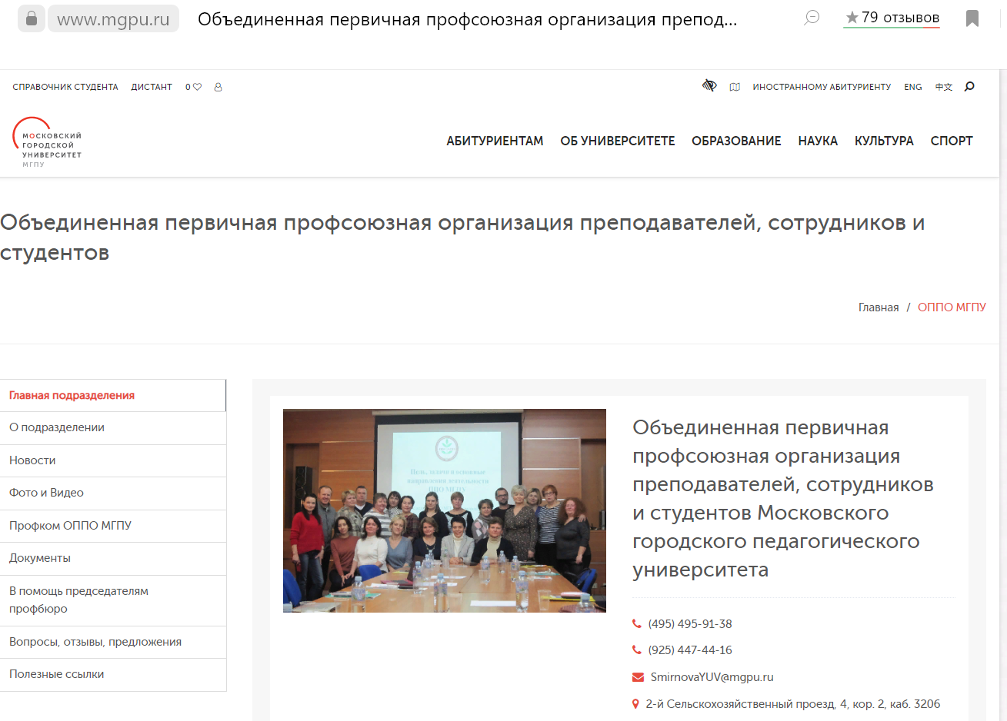
СТРАНИЦА ОППО НА САЙТЕ МГПУ
https://www.mgpu.ru/public-org/profsouz/

Slide 3
КОЛИЧЕСТВО ЧЛЕНОВ ОППО ИИЯ МГПУ
Всего штатных сотрудников: 230 чел.

Slide 4
Распределение членов ОППО ИИЯ МГПУ по кафедрам

Slide 5
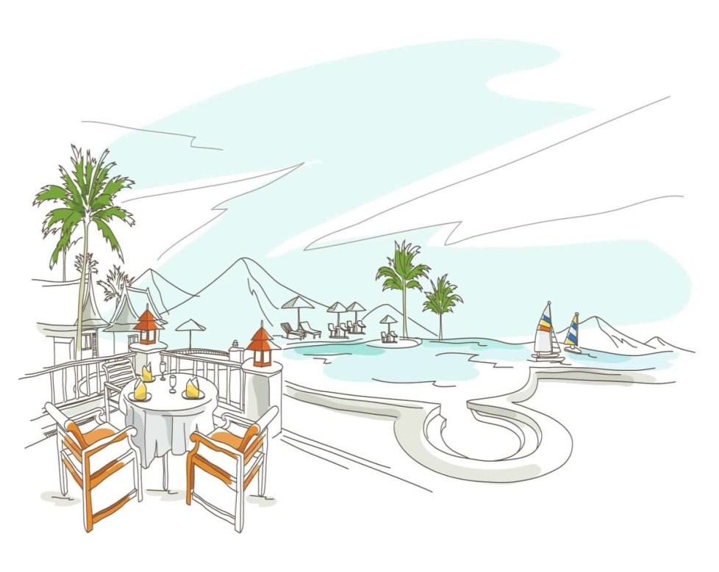
Компенсация за санаторно-курортное лечение / отдых / посещение фитнеса, бассейна
1 чел. (каф. АФ) – санаторно-курортное лечение
1 чел. (каф. МДК) – отдых в санатории
1 чел. (каф. ГЛ) – абонемент в фитнес клуб
Всего 3 чел. (5,8 %)

Slide 6


Посещение выставок / музеев / театров /концертов
03.10.2021 г. Московский дворец молодежи Мюзикл «Шахматы»
1 чел. (каф. РФ)
1 чел. (каф. ФЯ) - всего 3 чел. (5,8 % )
1 чел. (каф. МДК)
17.10.2021 г. Театр Российской Армии спектакль «Запасной богатырь» (для детей сотрудников)
2 билета (каф. МДК) – всего 4 билета
2 билета (каф. ЯП)
05.01.2022 г. экскурсия «Москва Рождественская» с теплоходной прогулкой
1 чел. (каф. РФ)
1 чел. (каф. ФЯ) - всего 3 чел. (5,8 %)
1 чел. (каф. АМК)
22.01 2022г. Выставка Жана-Юбера Мартена в музее изобразительных искусств им. А.С. Пушкина «Бывают странные сближения…»
1 чел. (каф. МДК) - всего 2 чел. (3,9 %)
1 чел. (каф. ЯЯ)
13.03.2022 Экскурсия «Добро пожаловать в Париж!»
1 чел. (каф. АФ)
1 чел. (каф. МДК) - всего 2 чел. (3,9 %)

Slide 7
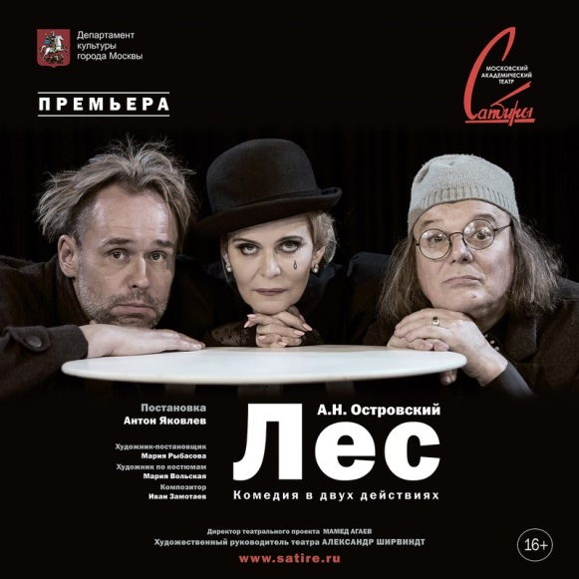
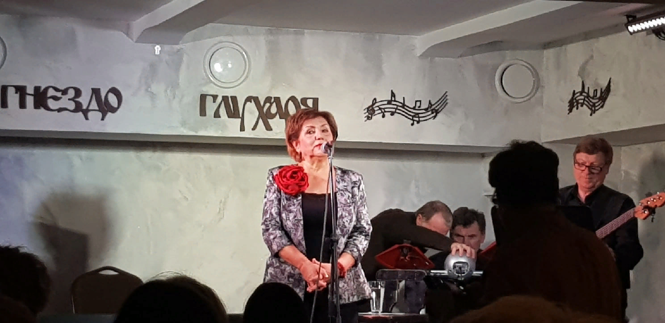
Посещение выставок / музеев / театров /концертов
01.04.2022 г. Московский академический театр Сатиры Театр Сатиры, спектакль «Лес»
2 чел. (каф. РФ)
2 чел. (каф. МДК)
1 чел. (каф. АМК) - всего 7 чел. (13, 7%)
1 чел. (каф. ГЛ)
1 чел. (каф. ЯЯ)
29 мая 2022 г. Бард-клуб «Гнездо глухаря» «Французский шансон»
3 чел. (каф. РФ)
4 чел. (каф. ФЯ)
6 чел. (каф. МДК)
1 чел. (каф. ЯП) – всего 16 чел (31,3 %)
1 чел. (каф. ЯЯ)
1 чел. (департамент)
13-15.05.2022 г. экскурсия выходного дня на теплоходе Нижний Новгород – Макарьево
Желающих не было

Slide 8
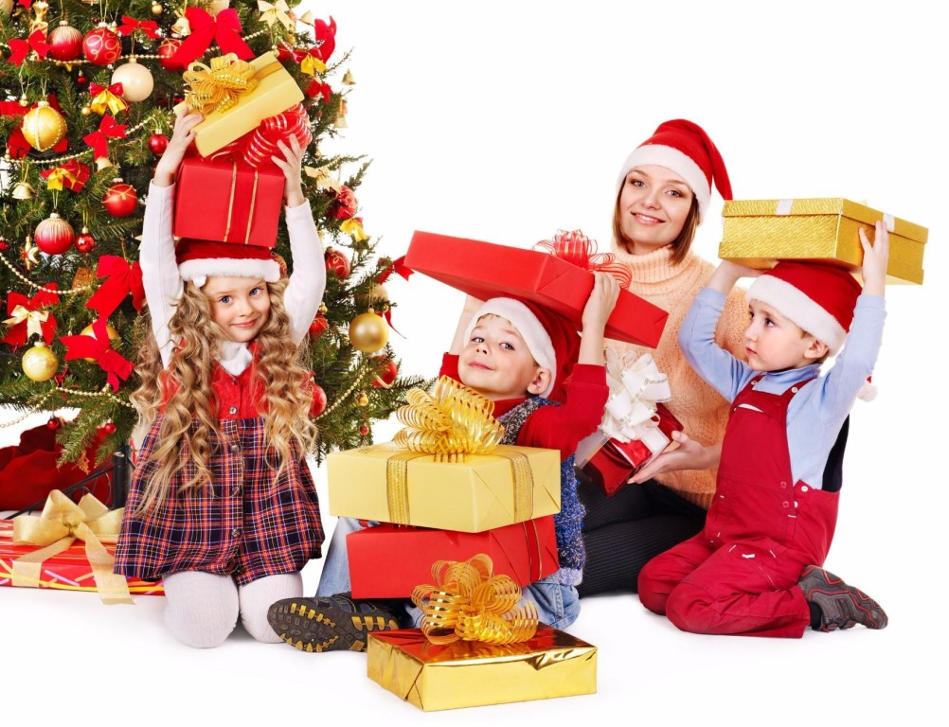
О поздравлении сотрудников и детей сотрудников с Новым годом
11 подарков для детей сотрудников ИИЯ
51 подарочный сертификат Л’Этуаль (сертификат на сумму 2 000 руб.)

Slide 9

О выделении материальной помощи сотрудникам, имеющим детей до 14 лет (размер премии 3 000 руб.)
2 чел. (каф. АФ)
4 чел. (каф. МДК)
3 чел. (каф. АМК)
1 чел. (каф. ЯЯ)
1 чел. (каф. ФЯ)
3 чел. (каф. ЯП)
1 чел. (каф. ГЛ)
Всего 15 чел. (29,4%) - выделено 69 000 рублей.

Slide 10


Премирование за солидарность с ОППО МГПУ и по случаю юбилея
По случаю юбилея
(размер премии 7 000 руб.)
1 чел. (каф. АФ)
1 чел. (каф. ФЯ)
2 чел. (каф. РФ)
Солидарность с ОППО МГПУ (размер премии 10 000 руб.)
1 чел. (каф. ЯЯ)
1 чел. (каф. ГЛ)
1 чел. (каф. АМК)
1 чел. (каф. ЯП)

Slide 11

Участие ОППО МГПУ в солидарных действиях Профсоюзов по оказанию гуманитарной помощи беженцам Донбасса
(протокол №2 от 03.03.2022 г.)
50 000 рублей

Slide 12

Работа со студентами
Было подано 53 заявки от обучающихся ИИЯ ГАОУ ВО МГПУ на оказание материальной поддержки остронуждающимся на 2022 г.
Одобрено – 42 заявки по следующим категориям:
Студент-инвалид – 4
Студент из многодетной семьи – 28
Студент, имеющий родителей-инвалидов, родителей-пенсионеров – 3
Студент-сирота – 7
11 человек в резерве.

